Slide 1
ATM系统

Slide 2
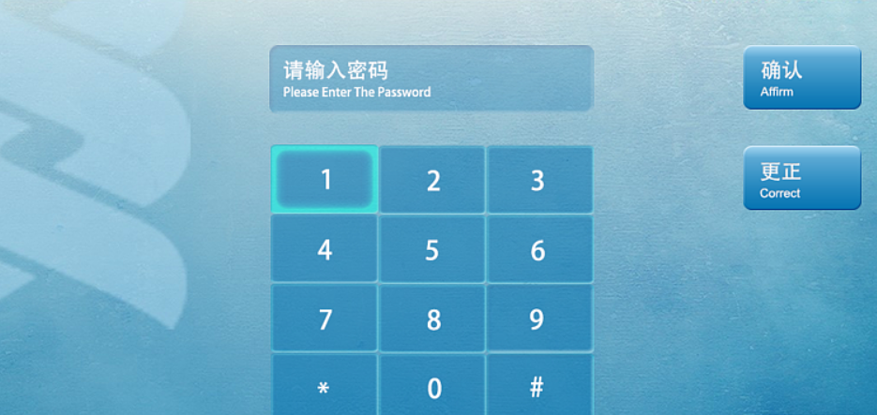
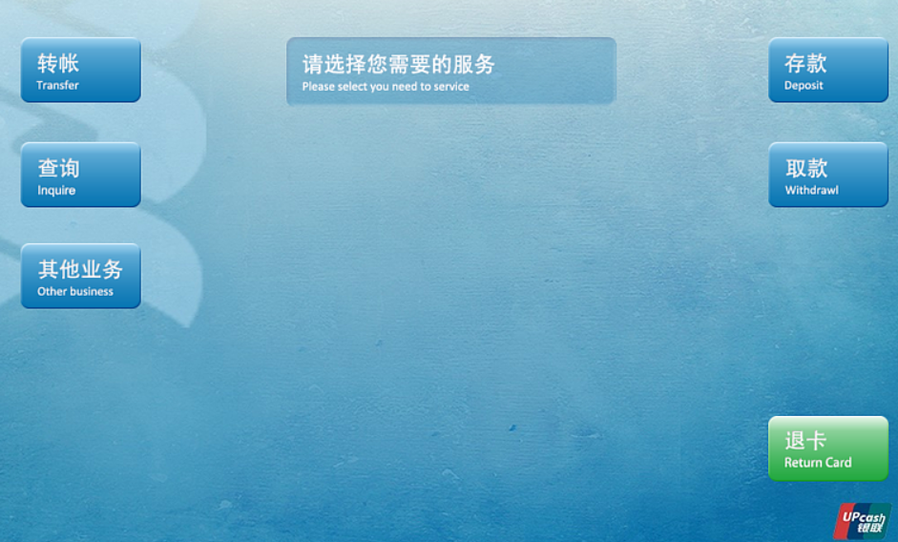
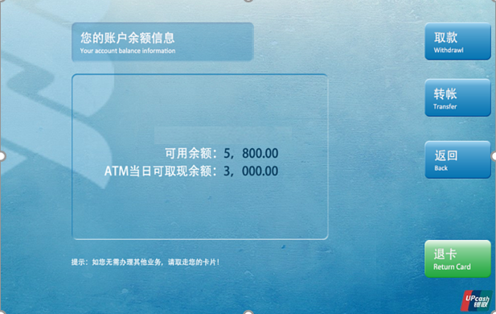
项目介绍与功能演示
Notes:
通过主界面，引导到项目展示，项目在idea中准备好，先说由几个java文件组成，在简单说说这两个文件中干了什么。然后展示

Slide 3
黑马银行ATM系统技术选型分析：
面向对象编程
使用集合容器
每个用户账户都是一个对象：所以需要设计账户类Account用于创建账户对象封装账户信息。
系统需要提供一个容器用于存储这些账户对象的信息，我们选ArrayList集合。
技术点分析
程序流程控制
使用常见API
需要结合分支、循环、跳转关键字等相关操作控制程序的业务逻辑。
登录信息的内容比较，业务数据的分析，处理等都需要用到String等常用API来解决。

Slide 4
学习本项目，你将至少得到如下收获：
2、 清晰、缜密的业务、数据分析能力。
1、优秀的面向对象编程能力。
4、形成良好的编码习惯，获得一定的编码经验。提升业务分析和解决问题的能力，让基础知识形成体系结构，为后续Java高级技术的学习做有力的支撑。
3、熟练使用程序流程技术来控制计算机完成自己的想法。

Slide 5
系统准备、首页设计
用户开户功能实现
用户登录功能实现
用户操作页设计、查询账户、退出账户功能实现
用户存款功能实现
用户取款功能实现
用户转账功能实现
用户密码修改、销户功能实现

Slide 6
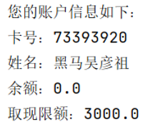
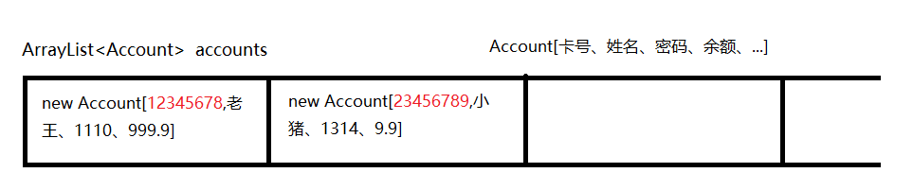
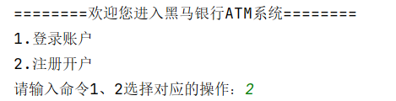
账户类、首页设计
系统准备内容分析：
每个用户的账户信息都是一个对象，需要提供账户类。
需要准备一个容器，用于存储系统全部账户对象信息。
首页只需要包含：登录和注册2个功能。
实现步骤：
定义账户类，用于后期创建账户对象封装用户的账户信息。
账户类中的信息至少需要包含（卡号、姓名、密码、余额、取现额度）
需要准备一个ArrayList的集合，用于存储系统用户的账户对象。
需要展示欢迎页包含2个功能：开户功能、登录账户。
Notes:
通过主界面，引导到项目展示，项目在idea中准备好，先说由几个java文件组成，在简单说说这两个文件中干了什么。然后展示

Slide 7
1、用户的账户信息，系统如何表示的？
定义账户类Account，定义系统关心的属性信息。
2、系统采用什么来存储全部用户的账户对象信息？
ArrayList<Account> accounts = new ArrayList<>();

Slide 8
系统准备、首页设计
用户开户功能实现
用户登录功能实现
用户操作页设计、查询账户、退出账户功能实现
用户存款功能实现
用户取款功能实现
用户转账功能实现
用户密码修改、销户功能实现

Slide 9
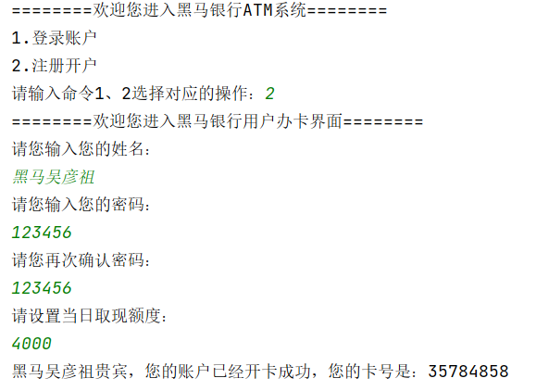
分析
开户功能其实就是就是往系统的集合容器中存入一个新的账户对象的信息。
开户功能实现步骤
开户应该定义成一个方法，并传入账户集合：
创建一个Account账户类的对象用于封装账户信息（姓名、密码、卡号）
键盘录入姓名、密码、确认密码（需保证两次密码一致）
生成账户卡号，卡号必须由系统自动生成8位数字（必须保证卡号的唯一）
把Account账户对象存入到集合accounts中去。
用户开户功能实现
public static void register(ArrayList<Account> accounts) {…}
Notes:
通过主界面，引导到项目展示，项目在idea中准备好，先说由几个java文件组成，在简单说说这两个文件中干了什么。然后展示

Slide 10
1、开户功能的实现需要哪几步操作，需要注意什么问题？
开户功能应该独立定义成方法，并传入当前集合对象给该方法。
创建一个Account账户对象，封装账户信息。
录入开户信息（姓名、密码）
卡号要自动生成且唯一
把Account对象，存入到集合中去。

Slide 11
系统准备、首页设计
用户开户功能实现
用户登录功能实现
用户操作页设计、查询账户、退出账户功能实现
用户存款功能实现
用户取款功能实现
用户转账功能实现
用户密码修改、销户功能实现

Slide 12
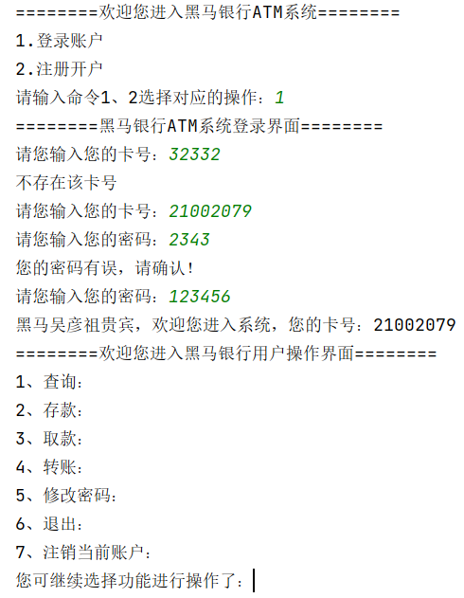

分析
登录功能应该定义成一个方法，并传入账户集合：
让用户输入卡号，根据卡号去账户集合中查询账户对象。
如果没有找到账户对象，说明登录卡号不存在，提示继续输入卡号。
如果找到了账户对象，说明卡号存在，继续输入密码。
如果密码不正确，提示继续输入密码
如果密码也正确，登陆成功！！
用户登录功能实现
public static void login(ArrayList<Account> accounts) {…}
Notes:
通过主界面，引导到项目展示，项目在idea中准备好，先说由几个java文件组成，在简单说说这两个文件中干了什么。然后展示

Slide 13
1、登录功能如何实现的？
根据卡号去账户集合中查询对应的账户对象。
如果找到了账户对象，说明卡号存在，继续输入密码。
如果密码也正确，则登录成功。

Slide 14
系统准备、首页设计
用户开户功能实现
用户登录功能实现
用户登录后：操作页、查询账户、退出账户功能实现
用户登录后：存款功能实现
用户登录后：取款功能实现
用户登录后：转账功能实现
用户登录后：密码修改、销户功能实现

Slide 15
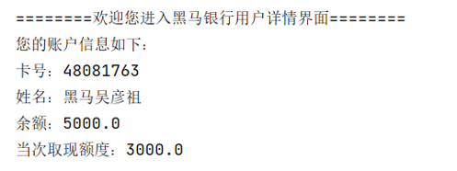
用户操作页设计、查询账户、退出账户功能分析
用户登录成功后，需要进入用户操作页。
查询就是直接展示当前登录成功的账户对象的信息。
退出账户是需要回到首页的。
用户操作页设计、查询账户、退出账户功能
Notes:
通过主界面，引导到项目展示，项目在idea中准备好，先说由几个java文件组成，在简单说说这两个文件中干了什么。然后展示

Slide 16
系统准备、首页设计
用户开户功能实现
用户登录功能实现
用户登录后：操作页、查询账户、退出账户功能实现
用户登录后：存款功能实现
用户登录后：取款功能实现
用户登录后：转账功能实现
用户登录后：密码修改、销户功能实现

Slide 17
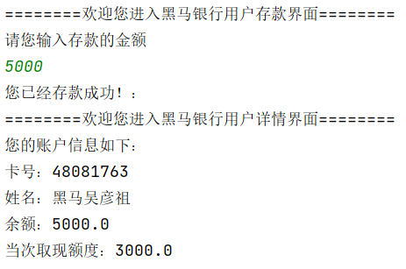
存款分析
存款就是拿到当前账户对象。
然后让用户输入存款的金额。
调用账户对象的setMoney方法将账户余额修改成存钱后的余额。
存钱后需要查询一下账户信息，确认是否存钱成功了！
用户存款
Notes:
通过主界面，引导到项目展示，项目在idea中准备好，先说由几个java文件组成，在简单说说这两个文件中干了什么。然后展示

Slide 18
系统准备、首页设计
用户开户功能实现
用户登录功能实现
用户登录后：操作页、查询账户、退出账户功能实现
用户登录后：存款功能实现
用户登录后：取款功能实现
用户登录后：转账功能实现
用户登录后：密码修改、销户功能实现

Slide 19

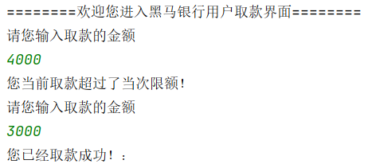
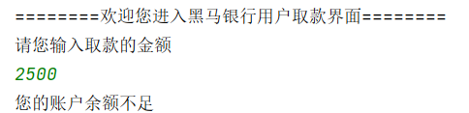
取款分析
取款需要先判断账户是否有钱。
有钱则拿到自己账户对象。
然后让用户输入取款金额
判断取款金额是否超过了当次限额，以及余额是否足够
满足要求则调用账户对象的setMoney方法完成金额的修改。
取款功能
Notes:
通过主界面，引导到项目展示，项目在idea中准备好，先说由几个java文件组成，在简单说说这两个文件中干了什么。然后展示

Slide 20
系统准备、首页设计
用户开户功能实现
用户登录功能实现
用户登录后：操作页、查询账户、退出账户功能实现
用户登录后：存款功能实现
用户登录后：取款功能实现
用户登录后：转账功能实现
用户登录后：密码修改、销户功能实现

Slide 21


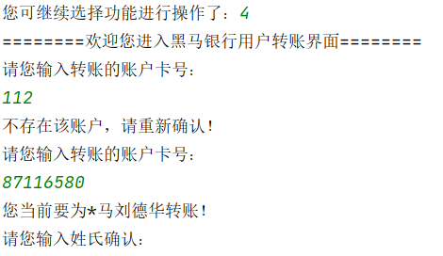
分析
转账功能需要判断系统中是否有2个账户对象及以上。
同时还要判断自己账户是否有钱。
接下来需要输入对方卡号，判断对方账户是否存在。
对方账户存在还需要认证对方户主的姓氏。
满足要求则可以把自己账户对象的金额修改到对方账户对象中去。
用户转账功能
Notes:
通过主界面，引导到项目展示，项目在idea中准备好，先说由几个java文件组成，在简单说说这两个文件中干了什么。然后展示

Slide 22
系统准备、首页设计
用户开户功能实现
用户登录功能实现
用户登录后：操作页、查询账户、退出账户功能实现
用户登录后：存款功能实现
用户登录后：取款功能实现
用户登录后：转账功能实现
用户登录后：密码修改、销户功能实现

Slide 23
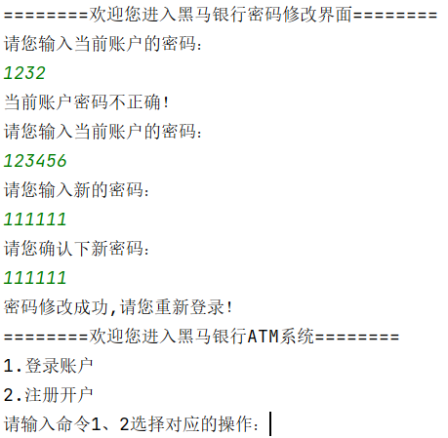
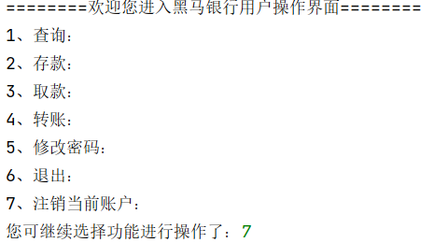
分析
修改密码就是把当前对象的密码属性使用set方法进行更新。
销户是从集合对象中删除当前对象，并回到首页。
销户
Notes:
通过主界面，引导到项目展示，项目在idea中准备好，先说由几个java文件组成，在简单说说这两个文件中干了什么。然后展示

Slide 24



完结撒花！

